Slide 1
Скважины для хозяйственно-питьевого водоснабжения
«Бурение и строительство водозаборной скважины для хозяйственно-питьевого водоснабжения с. Ломбовож Березовского района ХМАО-Югры»

Slide 2
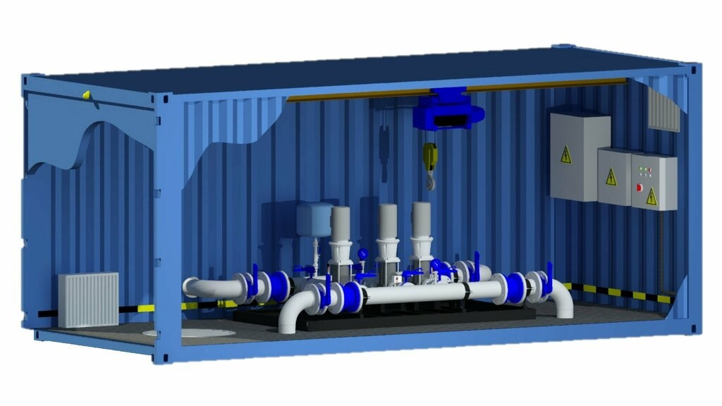
Описание проекта
Проект направлен на обеспечение с. Ломбовож доступом к качественной питьевой воде. Бурение скважины позволить решить проблему дефициты воды, улучшить санитарно-гигиенические условия и повысить качество жизни.

Slide 3
Проблемы текущего состояния:
В настоящее время население села Ломбовож, испытывает серьёзные трудности с доступом к качественной питьевой воде. Люди использую воду с реки. Использование речной воды может быть неудобным по нескольким причинам, связанным с качеством воды, техническими сложностями и правовыми аспектами.
Реки могут содержать вредные микроорганизмы (кишечная палочка, сальмонеллы, холерный вибрион), химические вещества (токсичные отходы предприятий, сельскохозяйственные стоки, удобрения), тяжёлые металлы, радионуклиды. В период паводков качество воды резко ухудшается из-за попадания в неё мусора, оттаявших грунтовых вод, отходов со свалок.
Отсутствие стабильного источника воды создаёт угрозу санитарно эпидемиологическому благополучию населения и затрудняет развитие инфраструктуры села, включая социальные объекты (школа, детский сад, ФАП) и частные домохозяйства.
Для решения данной проблемы предлагается обустроить водозаборную скважину в селе Ломбовож.

Slide 4
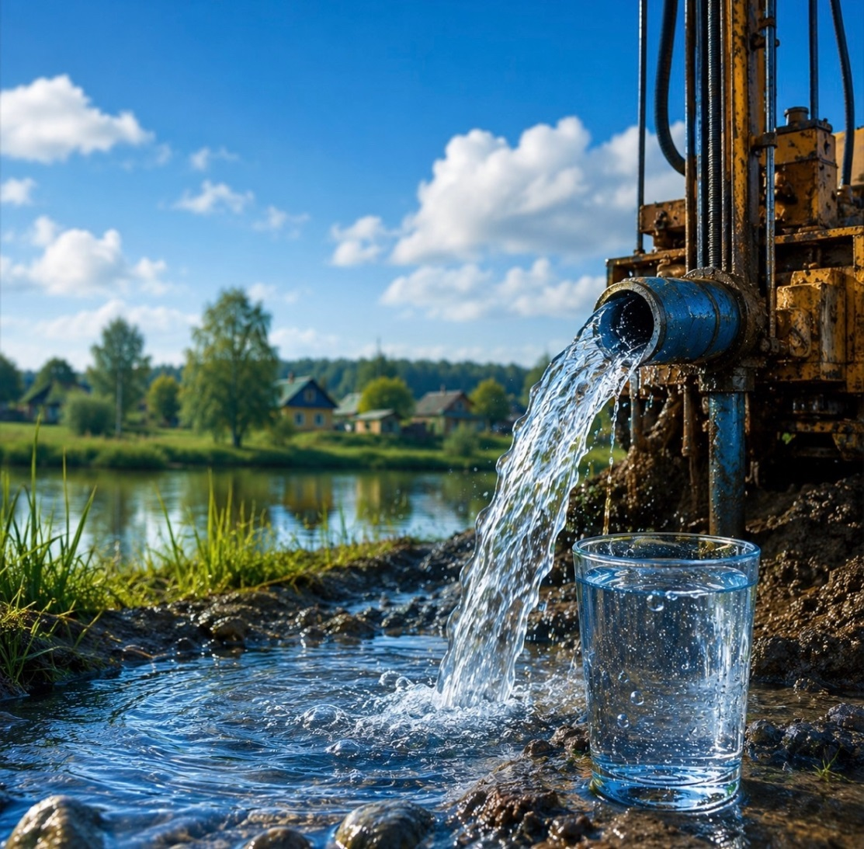
Цели и задачи проекта
В целях обеспечения жителей села Ломбовож водой, отвечающей санитарно - эпидемиологическим требованиям просим Вас поддержать инициативный проект «Бурение и строительство водозаборной скважины для хозяйственно-питьевого водоснабжения с. Ломбовож.

Slide 5
Этапы работы
Разработка грунта
Засыпка траншей и котлованов
Планировка площадей механизированным способом
Роторное бурение скважины
Крепление скважины при роторном бурении трубами с муфтовым соединением
Цементация затрубного пространства
Установка фильтров на колонне водоподъемных труб
Засыпка в межтрубное пространство гравия
Установка насоса артезианского с погружным электродвигателе
Устройство фундамента под установку блока насосного скважинного
Установка на фундамент блока насосного

Slide 6

Результат реализации
Население села Ломбовож будет обеспечено питьевой водой, отвечающей санитарно-эпидемиологическим требованиям.

Slide 7
12 мая 2026 состоялось собрание среди жителей с. Ломбовож
Повестка собрания:
Рассмотрение и обсуждение инициативного проекта «Бурение и строительство водозаборной скважины для хозяйственно-питьевого водоснабжения с. Ломбовож Березовского района ХМАО-Югры» в целях внесения его в Администрацию сельского поселения Саранпауль, а также определения соответствия (не соответствия) инициативного проекта интересам жителей с. Ломбовож сельского поселения Саранпауль.
Об утверждении инициативного проекта, определении его стоимости, перечня и объема работ по реализации проекта.
Об определении размера и формы участия жителей, организаций и других внебюджетных источников в реализации проекта.
Об утверждении состава инициативной группы и руководителя инициативной группы для внесения инициативного проекта в Администрацию сельского поселения Саранпауль и осуществления контроля за реализацией проекта.
Решение:
Поддержали инициативный проект «Бурение и строительство водозаборной скважины для хозяйственно-питьевого водоснабжения с. Ломбовож Березовского района ХМАО-Югры». Определили стоимость, перечень и объём работ, а так же утвердили состав инициативной группы и избрали Председателя.

Slide 8

Инициативная группа
Ромбандеева Римма Яковлевна
Анямова Ирина Валерьевна
Хозумова Светлана Алексеевна
Хозумов Михаил Васильевич
Таратова Наталья Николаевна.

Slide 9
Спасибо за внимание !

